Slide 1
牛顿运动定律综合运用
江西师大附中 杨志华
Notes:
标题页要按照文件要求来写上相应的信息

Slide 2
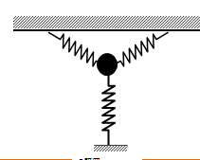
典型例题
1．如图所示,小球质量为m,被三根质量不计的弹簧A、B、C拉住,弹簧间的夹角均为1200,小球平衡时, A、B、C的弹力大小之比为3：3：1,当剪断C瞬间,小球的加速度大小及方向可能为（ ）
A．g/2,竖直向下;
B．g/2,竖直向上;
C．g/4,竖直向下;
D．g/4,竖直向上;

Slide 3
典型例题
2.如图所示，光滑水平面上放置质量分别为m和2m的四个木块，其中两个质量为m的木块间用可伸长的轻绳相连，木块间的最大静摩擦力μmg。现用水平拉力F拉其中一个质量为2m的木块，使四个木块以同一加速度运动，则轻绳对m的最大拉力为（ ）
A．$\frac{3μmg}{5}$
B．$\frac{3μmg}{4}$
C．$\frac{3μmg}{2}$
D．3μmg

Slide 4
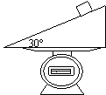
典型例题
3．如图所示，在压力传感器的托盘上固定一个倾角为30°的光滑斜面，现将一个重4 N的物块放在斜面上， 让它自由滑下，则下列说法正确的是（ ）
A．测力计的示数和没放物块时相比增大$2\sqrt{3}$N
B．测力计的示数和没放物块时相比增大1N
C．测力计的示数和没放物块时相比增大2N
D．测力计的示数和没放物块时相比增大3N

Slide 5
典型例题
4.物体B放在物体A上，A、B的上下表面均与斜面平行，当两者以相同的初速度靠惯性沿光滑固定斜面C向上做匀减速运动时，下列说法正确的是（ ）
A．A受到B的摩擦力沿斜面方向向上
B．A受到B的摩擦力沿斜面方向向下
C．A、B之间的摩擦力为零
D．A、B之间是否存在摩擦力取决于AB表面的性质

Slide 6
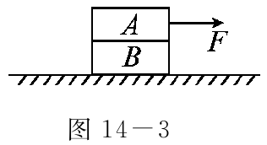
典型例题
5.如图所示，物体A叠放在物体B上，B置于光滑水平面上．A、B质量分别为6.0 kg和2.0 kg，A、B之间的动摩擦因数为0.2.在物体A上施加水平方向的拉力F，开始时F＝10 N，此后逐渐增大，在增大到45 N的过程中，以下判断正确的是( )
A.两物体间始终没有相对运动
B.两物体间从受力开始就有相对运动
C.当拉力F＜12 N时，两物体均保持静止状态
D.两物体开始没有相对运动，当F＞18 N时，开始相对滑动

Slide 7
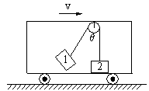
典型例题
6.如图所示，质量为m₂的物体2放在正沿平直轨道向右行驶的车厢底板上，并用竖直细绳通过光滑定滑轮连接质量为m₁的物体，与物体1相连接的绳与竖直方向成θ角，则（ ）
A．车厢的加速度为gsinθ
B．绳对物体1的拉力为m_{１}g/tanθ
C．底板对物体2的支持力为（m₂﹣m1）g
D．物体2所受底板的摩擦力为m₂gtanθ

Slide 8
典型例题
7．如图所示，质量相同的木块A、B，用轻质弹簧连接处于静止状态，现用水平恒力推木块A，则弹簧在第一次压缩到最短的过程中 （ ）
A．A、B速度相同时，加速度a_{A} = a_{B}
B．A、B速度相同时，加速度a_{A}>a_{B}
C．A、B加速度相同时，速度υ_{A}<υ_{B}
D．A、B加速度相同时，速度υ_{A}>υ_{B}

Slide 9
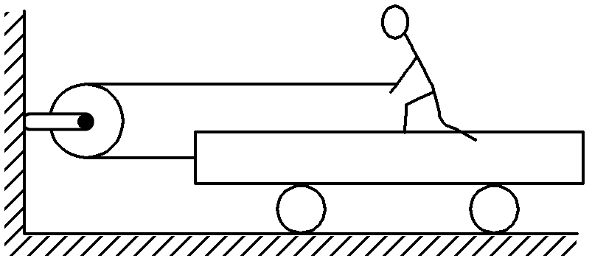
典型例题
8.如图所示，小车的质量为M，人的质量为m，人用恒力F拉绳，若人与车保持相对静止，且地面为光滑的，又不计滑轮与绳的质量，则车对人的摩擦力可能是 ( )

Slide 10
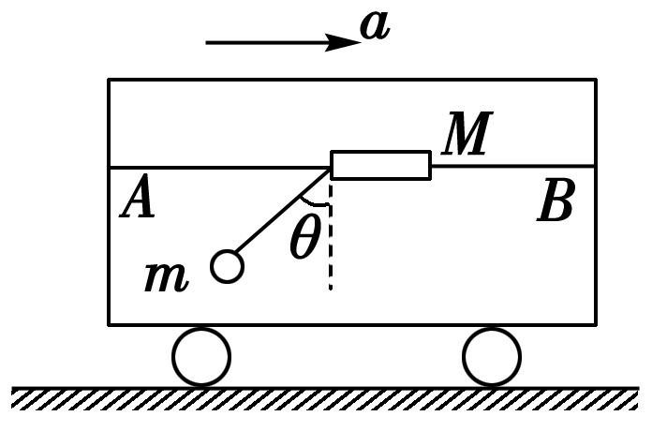
典型例题
9．如图所示，AB为固定在小车上的水平横杆，木块M穿在水平横杆上，M又通过轻绳悬吊着一个小铁球m，此时小车以大小为a的加速度向右做匀加速运动，而M、m均相对小车静止，轻绳与竖直方向的夹角为θ，若小车的加速度逐渐增大，M始终和小车保持相对静止，当加速度增加到2a后，则( )
A．横杆对M的摩擦力增加到原来的2倍
B．横杆对M的弹力保持不变
C．轻绳与竖直方向的夹角增加到原来的2倍
D．轻绳的拉力增加到原来的2倍

Slide 11
典型例题
10.如图所示，小车质量均为M，光滑小球P的质量为m，绳的质量不计，水平地面光滑。要使小球P随车一起匀加速运动（相对位置如图所示），则施于小车的水平拉力F各是多少？（θ已知）

Slide 12
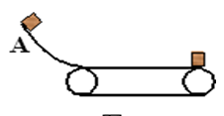
典型例题
11.如图所示，物体A从滑槽某一不变的高度滑下后以滑上粗糙的水平传送带上，传送带静止不动时，A滑至传送带最右端的速度为v₁，时间为t₁若传送带顺时针转动，A滑至传送带最右端速度 为v₂，需时间 t₂,则可能有（ ）
A．v₁> v_{2,} t₁< t₂
B．v₁< v₂ ,t₁> t₂
C．v₁> v₂ ,t₁> t₂
D．v₁= v₂ ,t₁=t₂

Slide 13
典型例题
12.如图所示，质量M＝8.0 kg的小车停放在光滑水平面上。在小车右端施加一个F＝8.0 N的水平恒力。当小车向右运动的速度达到3.0 m/s时，在其右端轻轻放上一个质量m＝2.0 kg的小物块（初速为零），物块与小车间的动摩擦因数μ＝0.20，假定小车足够长。求：（1）经多长时间物块停止在小车上相对滑动？（2）小物块从放在车上开始，经过t＝3.0 s，通过的位移是多少？（取g＝10 m/s²）

Slide 14
典型例题
13. 如图所示，水平面上有一固定着轻质定滑轮O的木块A，它的上表面与水平面平行，它的右侧是一个倾角θ＝37°的斜面。放置在A上的物体B和物体C通过一轻质细绳相连，细绳的一部分与水平面平行，另一部分与斜面平行。现对A施加一水平向右的恒力F，使A、B、C恰好保持相对静止。已知A、B、C的质量均为m，重力加速度为g，不计一切摩擦，求恒力F的大小。(sin37°＝0.6，cos37°＝0.8)

Slide 15
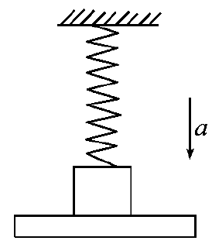
典型例题
14.一根劲度系数为k、质量不计的轻弹簧上端固定，下端系一质量为m的物块，有一水平的木板将物块托住，并使弹簧处于自然长度，如图所示．现让木板由静止开始以加速度a(a<g)匀加速向下移动，经过多长时间木板与物块分离？

Slide 16
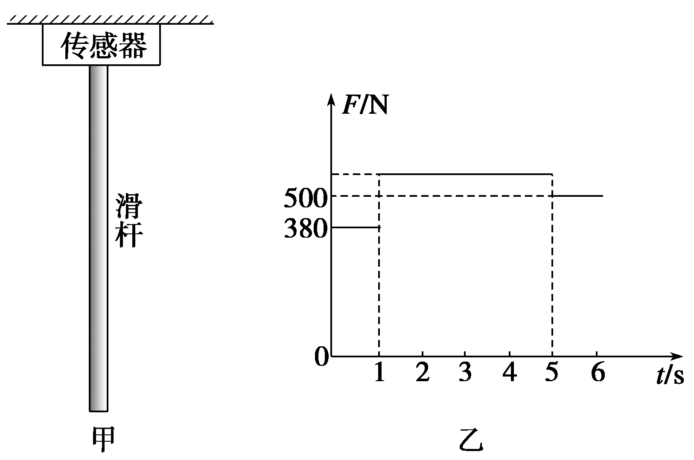
典型例题
15．如图甲所示为学校操场上一质量不计的竖直滑杆，滑杆上端固定，下端悬空.为了研究学生沿杆的下滑情况，在杆顶部装有一拉力传感器，可显示杆顶端所受拉力的大小.现有一学生（可视为质点）从上端由静止开始滑下，5 s末滑到杆底时速度恰好为零.以学生开始下滑时刻为计时起点，传感器显示的拉力随时间变化情况如图乙所示，g取10 m/s²。求：
（1）该学生下滑过程中的最大速率；
（2）滑杆的长度。

Slide 17
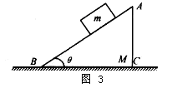
典型例题
16．如图所示，质量M＝10 kg的木楔ABC静止于粗糙的水平面上，动摩擦因数μ＝0.02．楔的倾角为θ＝30$°$，一质量m＝1.0 kg的木块从静止开始沿斜面下滑，当滑行路程s＝1.4 m时，其速度v＝1.4 m/s，在这过程中楔没有动，求地面对楔的摩擦力的大小和方向（g取10 m/s²）．

Slide 18
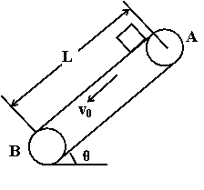
典型例题
17．如图所示，皮带轮带动传送带沿逆时针方向以速度v₀＝2 m/s匀速运动，两皮带轮之间的距离L＝3.2 m，皮带绷紧与水平方向的夹角θ＝37°。将一可视为质点的小物块无初速地从上端放到传送带上，已知物块与传送带间的动摩擦因数μ＝0.5，物块在皮带上滑过时能在皮带上留下白色痕迹。求物体从下端离开传送带后，传送带上留下的痕迹的长度。（sin37°＝0.6，cos37°＝0.8，取g＝10 m/s²）

Slide 19
典型例题
18．一水平的浅色长传送带上放置一煤块（可视为质点），煤块与传送带之间的动摩擦因数为μ。初始时，传送带与煤块都是静止的。现让传送带以恒定的加速度a₀开始运动，当其速度达到v₀后，便以此速度做匀速运动。经过一段时间，煤块在传送带上留下了一段黑色痕迹后，煤块相对于传送带不再滑动。求此黑色痕迹的长度。

Slide 20
典型例题
19．光滑水平面上有一质量为M、长度为L的木板AB，在木板的中点有一质量为m的小木块，木板上表面是粗糙的，它与木块间的动摩擦因数为μ．开始时两者均处于静止状态，现在木板的B端加一个水平向右的恒力F，则：
（1）木板和木块运动的加速度是多大？
（2）若在木板的B端到达距右方距离为L的P点前，木块能从木板上滑出，则水平向右的恒力F应满足什么条件？

Slide 21
典型例题
20.如图所示，将小砝码置于桌面上的薄纸板上，用水平向右的拉力将纸板迅速抽出，砝码的移动很小，几乎观察不到，这就是大家熟悉的惯性演示实验．若砝码和纸板的质量分别为m1和m2，各接触面间的动摩擦因数均为μ．重力加速度为g． （1）当纸板相对砝码运动时，求纸板所受摩擦力的大小； （2）要使纸板相对砝码运动，求所需拉力的大小； （3）本实验中，m1=0.5kg，m2=0.1kg，μ=0.2，砝码与纸板左端的距离d=0.1m，取g=10m/s2．若砝码移动的距离超过L=0.002m，人眼就能感知．为确保实验成功，纸板所需的拉力至少多大？

Slide 22
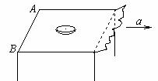
典型例题
21.一小圆盘静止在桌布上，位于一方桌的水平面的中央。桌布的一边与桌的AB边重合，如图。已知盘与桌布间的动摩擦因数为μ₁，盘与桌面间的动摩擦因数为μ₂。现突然以恒定加速度a将桌布抽离桌面，加速度的方向是水平的且垂直于AB边。若圆盘最后未从桌面掉下，则加速度a满足的条件是什么？（以g表示重力加速度）

Slide 23
典型例题
21.

